Slide 2
Обобщающая игра по теме Отечественная война 1812 года.
Выполнила учитель начальных классов МОУ «Воровская средняя общеобразовательная школа» Судогодского района, Владимирской области
Хорошева Наталья Юрьевна

Slide 4
Отечественная война 1812 года
Даты
100
200
300
400
500
600
Чьи слова?
100
200
300
400
500
600
Награды
100
200
300
400
500
600
Главнокомандующие
100
200
300
400
500
600
История в лицах
100
200
300
400
500
600
Закончить игру

Slide 5
Даты – 100
Дата вторжения Наполеона в Россию

Slide 6
Даты – 200
Французы вошли в Москву…

Slide 7
Даты – 300
Дата издания манифеста об окончание Отечественной Войны.

Slide 8
Даты– 400
Пост главнокомандующего Кутузов занял…

Slide 9
Даты – 500
Наполеон пробыл в Москве до…

Slide 10
Даты – 600
Дата крупнейшего сражения Отечественной войны 12 года

Slide 11
Чьи слова - 100
«Чтобы спасти Россию, надо сжечь Москву»

Slide 12
Чьи слова - 200
«…если я овладею Петербургом, я возьму её за голову…»

Slide 13
Чьи слова - 300
«…За нас будут воевать наш климат и наша зима»

Slide 14
Чьи слова - 400
«Мне нужен мир, он мне нужен абсолютно во что бы то ни стало, спасите только честь»

Slide 15
Чьи слова - 500
"На улицах кричат: "Виват, Кутузов! Да здравствует великий старик!". Иные просто кричат: "Виват, наш дедушка Кутузов!". Этого описать нельзя...".

Slide 16
Чьи слова - 600
«Никто еще никогда против русских штыков не удержался. Надобно только дружно идти и, пробивши неприятеля, не всем гнаться, а только некоторым…»

Slide 17
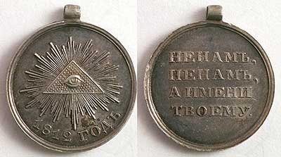
Награды- 100

Slide 18
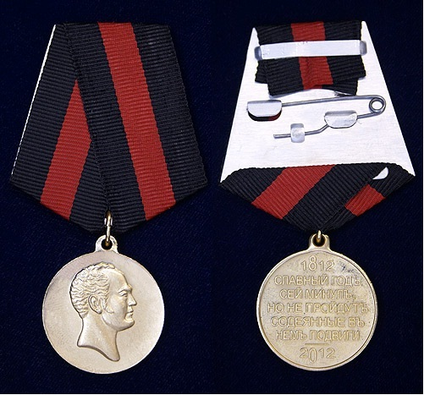
Награды- 200

Slide 19
Награды- 300
.

Slide 20
Награды- 400

Slide 21
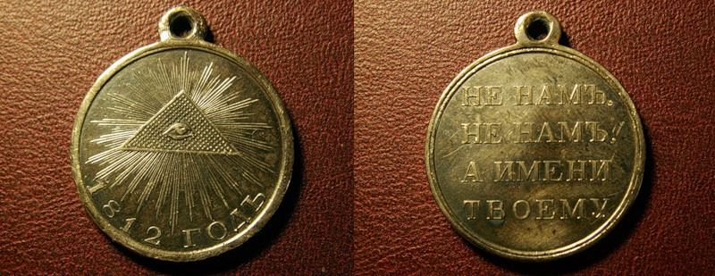
Награды- 500

Slide 22
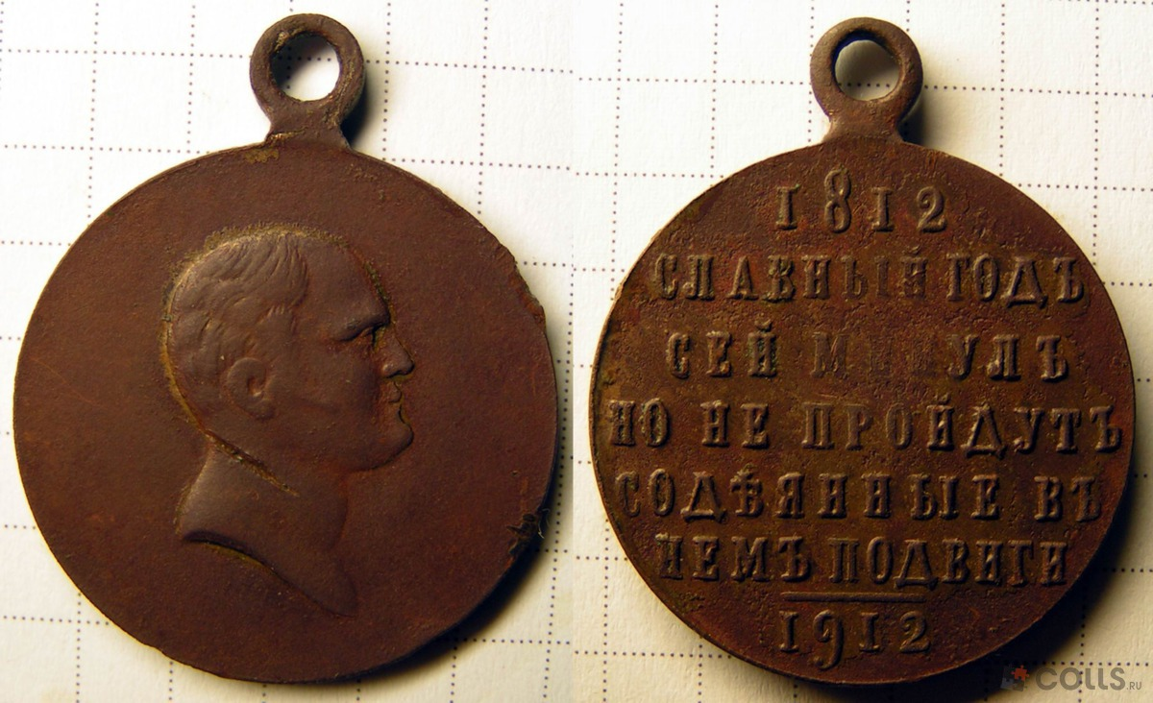
Награды- 600

Slide 23
Главнокомандующие - 100
Главнокомандующий 1-ой русской армией

Slide 24
Главнокомандующие - 200
Главнокомандующий 2-ой русской армией

Slide 25
Главнокомандующие - 300
Главнокомандующий 3-ей русской армией

Slide 26
Главнокомандующие - 400
Главнокомандующий русской армией с 20 августа

Slide 27
Главнокомандующие - 500
Главнокомандующий французской армией

Slide 28
Главнокомандующие - 600
Учитель Кутузова

Slide 29
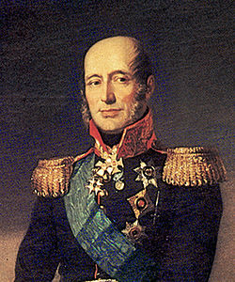
История в лицах - 100

Slide 30
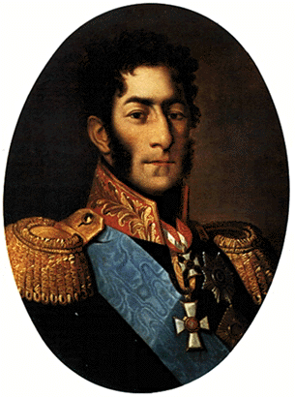
История в лицах - 200

Slide 31
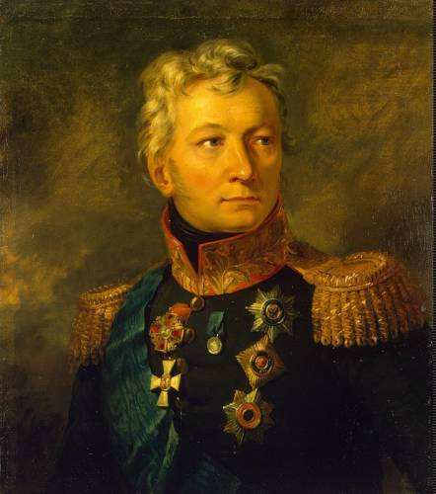
История в лицах - 300

Slide 32
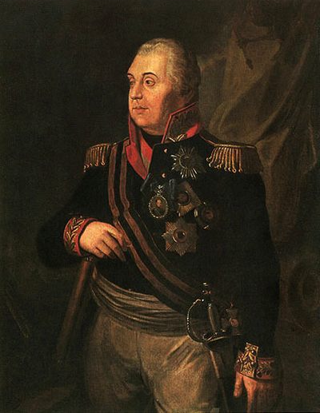
История в лицах - 400

Slide 33
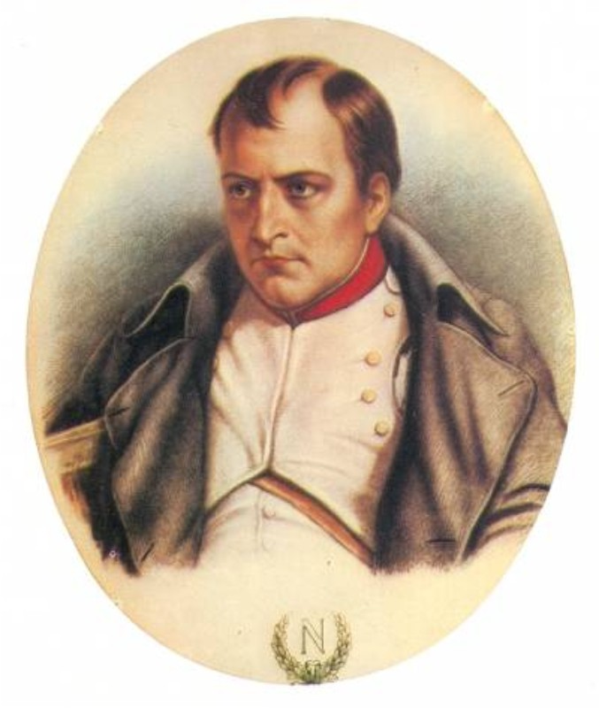
История в лицах - 500

Slide 34
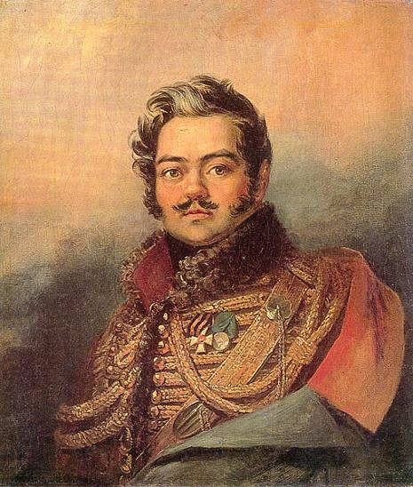
История в лицах - 600

Slide 35
МОЛОДЦЫ!

